Slide 1
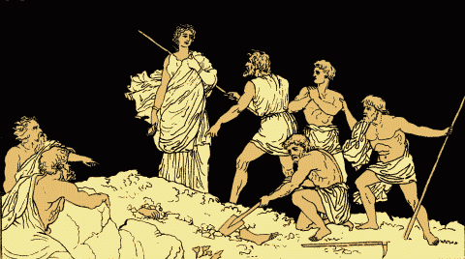
,,Antigona’’
Sofokle

Slide 3
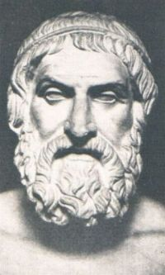
Sofokle
Živio u vrijeme Perikla, od 496-406. godine p.n.e.
Bio je bolji tragičar od Euripida i Eshila, pobijedio 24 puta u nadmetanjima
Napisao više od sto tragedija, izdvajaju se : Ajant, Elektra, Car Edip, Antigona
Uveo u dramu trećeg glumca
Kod drugih antičkih umjetnika bogovi se javljaju kao glavni činioci radnje, kod Sofokla je njihova vlast slabija, tragička radnja je u svom razvoju sasvim ljudska, a samo u raspletu pripada bogovima

Slide 4
Sofokle
Osnova njegove tragičke radnje je slobodna ljudska volja
Sofoklovu dramu obilježava karakter koji pjesnik iscrpljuje psihološki, ali se ipak ne spušta do realizma svakodnevnog života
Mit i Homer poslužili su Sofoklu kao neiscrpni rudnik građe za drame

Slide 5
Antigona
Književni rod: drama
Književna vrsta: tragedija
Likovi: Antigona, Ismena, Kreont, Hemon, Tiresija, Euridika, stražar, prvi i drugi glasnik
Episodija=čin
Eksoda – izlazna pjesma
Glasnik – kazuje o događajima izvan scene (vrsta naratora)
Hor – ne utiče na radnju, ali svojim pjesmama daje dublji smisao

Slide 6
Kompozicija
Ekspozicija: Etiokle i Polinik umiru u dvoboju
Zaplet: Kreont zabranjuje sahranu, Antigona ne sluša
Kulminacija: Kreont osuđuje Antigonu na smrt
Peripetija: Bogovi su na Antigoninoj strani
Rasplet: umiru Antigona, Hemon, Euridika

Slide 7
Sukob
Kreont: Antigona
Država: bogovi

Slide 8
Antigona
Odbacuje naredbu državnog poglavara i u vršenju svetog obreda – sahranjivanja, poziva se na Diva i Pravdu, kao najstarije i najvažnije zakonodavce
Antigona je tragični junak jer se između dvije mogućnosti opredijelila za onu koja neminovno stvara gubitnika i odvodi u smrt
Između božanskog i ljudskog, vječnog i privremenog, ona se opredjeljuje za vječno, univerzalno, što se odnosi na svakoga, kao što je ljubav sestre prema bratu i pravo sestre da ga sahrani

Slide 9
Antigona:Kreont
Sudar dvije moralne vrijednosti – moral sestre i moral vladara
Kreont: ... Da niko ne pogrebe i ne okuka
bez plača i bez groba da ga ostavi
Antigona: ... ja ću onoga
sahraniti. Za takvo delo mrem.

Slide 10
Antigona:Kreont
Antigona se svjesno žrtvuje za izvorne principe i vjekovni moral i suprotstavlja se kraljevoj naredbi
Antigona: Sramota nije činiti poštu bratu svome
Ne smatrah tako jakom tvoju naredbu
Da božje, nepisane, stalne zakone
Preteći može; ti si ipak smrtni stvor.
Od danas nisu oni, ni od jučene,
No večno važe, niko ne zna otkad su.

Slide 11
Antigona:Kreont
Kreont: Od neposluha nema većeg ti zla
On gradove razvaljuje i domove
Raskopava (...). A gde je red,
Poslušnost samo glavu mnogo spasava.
Pa stoga treba da se brane naredbe,
A ženi nikako podleći ne treba!
Antigona je u nerješivoj situaciji: ako prihvati naslijeđene zakone dolazi u sukob sa vladarom; ako prihvati naredbu vladara dolazi u sukob sa tradicijom i samom sobom

Slide 12
Tragički junak i tragička krivica
Tragička krivica:
Junak je od početka svjestan svoje krivice i sluti do čega ona dovodi, a kada načini iskorak i izrazi nesaglasnost i prkos dolazi do tragedije
Tragički junak:
Pojedinac u sukobu sa ustaljenim normama i nametnutim poretkom

Slide 13
Svevremenost književnog djela
Antigonu svevremenskim djelom čini postavjen problem i pitanje:
Kako da pojedinac sačuva sebe i svoju slobodu, pravo na lični izbor u društvu, ako ga ograničavaju zakoni i tiranija moćnih?

Slide 14
Domaći zadatak
Prva grupa: Pojedinac i vlast u Antigoni
Druga grupa: Kreontova tragika

